Slide 1
Ювенальное право и ювенальная юстиция
Магистерская программа

Slide 2
Магистерская программа «Ювенальное право и ювенальная юстиция» не имеет аналогов в России и позволяет:
получить диплом о высшем юридическом образовании для выпускников специальностей «Психология», «Педагогика», «Социальная работа» и иных гуманитарных специальностей;
изучить интересные авторские междисциплинарные курсы ведущих преподавателей, в том числе на экспериментальных площадках Красноярского края;
стать востребованным специалистом с уникальным образованием, актуальным в связи с реформированием правоохранительной и социальной сфер в интересах семьи и детства.
Ювенальное право и ювенальная юстиция

Slide 3
Конкурентные преимущества
Нормы и разделы о несовершеннолетних есть во всех основных отраслях законодательства. Выпускник данной магистерской программы - универсальный специалист, обладающий знаниями и умениями, которые позволяют успешно работать в органах следствия, адвокатуре, суде, службах социального обеспечения и социальной защиты, в системе профилактики безнадзорности и правонарушений, а также заниматься любой другой деятельностью по правовому обеспечению интересов детей.
Во всех развитых государствах законодательство о несовершеннолетних – самое «продвинутое». Подготовка в области международного права и сравнительного правоведения позволяет освоить лучшие мировые стандарты и успешный практический опыт в сфере ювенального права и ювенальной юстиции.
Слушатели программы получают не только юридическую подготовку, но и психолого-педагогические навыки и умения. Юрист, умеющий ладить с детьми – это специалист, умеющий успешно коммуницировать с кем угодно. Он - не только хороший профессионал, но и завидный родитель и супруг.
Дети – будущее любой страны. Специалист по работе с детьми – это профессионал, востребованный во все времена.
Погружение в основные отрасли частного и публичного права позволяет в случае необходимости безболезненно изменять профиль своей юридической карьеры.

Slide 4
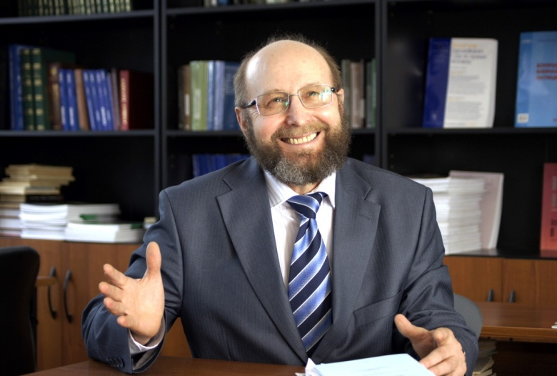
Руководитель программы
Щедрин Николай Васильевич, профессор, д.ю.н.
Закончил в 1975 г. юридический факультет Красноярского государственного университета, в 1985 г. аспирантуру Томского государственного университета.
Работал пять лет в органах прокуратуры; с 1980 г. - в Красноярском госуниверситете (с 1986 г. СФУ), на юридическом факультете которого прошел все ступени от ассистента до профессора, заведующего кафедрой.
Защитил в 1988 г. кандидатскую диссертацию «Индивидуальное предупреждение преступлений лиц, освобожденных из воспитательно-трудовых колоний», в 2001 г. докторскую диссертацию «Меры безопасности как средство предупреждения преступности».
Стажировался в Санкт-Петербургском университете (1993 г.) и университетах Германии (Грайфсвальд - 1995, 1996, 2006, 2007 гг.; Пассау 1998, 1999, 2002, 2006, 2010 гг.) и Швейцарии (Базель 2004 г.).
Научные направления: Концептуально-теоретические основы правового регулирования и применения мер безопасности. Противодействие коррупции. Ювенальное право и ювенальная юстиция. Под его научным руководством разработаны, в частности краевая программа «Подросток» (1990 г.) и «Концепция становления в Красноярском крае ювенальной юстиции нового поколения» (2008 г.).
Опубликовал более 150 работ в российских и зарубежных изданиях

Slide 5
Какие знания и навыки получает выпускник программы?
Магистерская программа позволяет обучающимся изучить нормы международного, гражданского, трудового, административного, уголовного, уголовно-исполнительного, уголовно-процессуального, гражданско-процессуального и других отраслей права, регламентирующих правовой статус, юридическую защиту и ответственность несовершеннолетних, а также получить навыки их применения с учетом социально-психологических особенностей несовершеннолетнего возраста, в следующих видах профессиональной деятельности:
правотворческая;
правоприменительная;
правоохранительная;
экспертно-консультационная;
организационно-управленческая;
научно-исследовательская;
педагогическая.

Slide 6
Перечень изучаемых дисциплин профессионального цикла
Базовая часть
Дисциплины по выбору
1. История и методология юридической науки
2. История политических и правовых учений
3. Сравнительное правоведение
4. Актуальные проблемы ювенальной юстиции
5. Философия права
1. Возрастная психология
2. Актуальные проблемы социологии права
1.Предупреждение коррупции в молодёжной среде.
2. Восстановительная модель в ювенальной юстиции
1. Прокурорский надзор за соблюдением законодательства в отношении несовершеннолетних
2. Особенности защиты по делам несовершеннолетних
1. Исполнение в отношении несовершеннолетних наказаний, не связанных с лишением свободы, и иных мер уголовно-правового характера
2. Исполнение наказания в виде лишения свободы и постпенитенциарная адаптация освобожденных из воспитательных колоний
1. Характеристика и профилактика девиантного поведения несовершеннолетних.
2. Виктимологическая профилактика и реабилитация несовершеннолетних
Профильная часть
1. Основы социального менеджмента в ювенальной юстиции
2. Психолого-педагогические особенности подросткового возраста и их учет в правотворческой и правоприменительной деятельности
3. Социально-правовая характеристика несовершеннолетних молодежи: статус, защита, ответственность
4. Несовершеннолетний в процессуальных отношениях
5. Аналитико-исследовательский практикум «Ювенальные технологии»

Slide 7
КАК ПОСТУПИТЬ?
Кандидаты на программу:
Лица с высшим образованием (бакалавры, специалисты или магистры), в том числе и получившие его не по специальности /направлению «Юриспруденция». В конкурсе могут участвовать выпускники любых вузов.
Необходимые документы:
Абитуриенту необходимо предоставить в приемную комиссию следующие документы:
4 фотографии 3*4
Документ, удостоверяющий личность и гражданство (подлинник и копия)
Диплом об образовании (подлинник )
Письменное заявление (оформляется секретарём Приёмной комиссии)
Вступительные испытания:
Ювенальное право: правовое положение и защита прав несовершеннолетних (тест)
Приём документов начинается 1 июля 2015 года.
P.S.: Набор на магистерскую программу производится на бюджетной и договорной
основе по результатам конкурса.

Slide 8
ЗА ПОДРОБНОСТЯМИ ОБРАЩАЙТЕСЬ В ОТДЕЛЕНИЕ МАГИСТРАТУРЫ ЮРИДИЧЕСКОГО ИНСТИТУТА СИБИРСКОГО ФЕДЕРАЛЬНОГО УНИВЕРСИТЕТА ПО АДРЕСУ:
660075, г. Красноярск, ул. Маерчака, 6, кабинет 3-12
т. 8-(391)-206-23-25
e-mail: sergeygutnik89@mail.ru
Координатор магистерских программ Гутник Сергей Иосифович
Инженер отделения магистратуры Дерменёва Виктория Евгеньевна

